Slide 1
ATI-TERMING KULA
KUCURSKI PUT BB
+38125/722-866; 725-870
www.termingkula.co.rs

Slide 2
Terming je osnovan pre 25 godina, dok se energetska kriza nije nazirala i dok su fosilna goriva bila jeftina i dostupna.
Vizija osnivača tada je bila da se tradicionalni energetski resurs Vojvodine(agrobiomasa) koristi kao energent.
Klimat Vojvodine zahteva 5-6 meseci grejanja u humane svrhe, i bar toliko u raznim tehnološkim procesima.
Naša vizija jeftinog, dostupnog resursa za grejanje bila je primenljiva baš za one koji su ga imali-poljoprivredu.

Slide 3
POČETAK FIRME
Početak je bio sa probnim ložištima na oklasak(šapuriku) i slamu, polako se sticalo iskustvo, i poverenje, a dobri rezultati su nam dali samopouzdanje.
Polje primene je ogromno:
Grejanje farmi (svinja, pilića)
Grejanje plastenika
Raznih ekonomskih zgrada, radionica...
Sušara za žitarice, voće, povrće...
I kuća poljoprivrednih proizvođača

Slide 4
POČETAK PRIČE O SLAMI
Polako smo proizvođače učili da su veoma bogati. Da 3,5kg njihove slame vredi kao tuđih 1 kg nafte. Da je 1€ slame u polju jednako sa 10€ nafte u kanti, 4€gasa i 5,5€električne enrgije.
A kilovat toplotne energije ne zna od čega je nastao.
Priča je polako prihvaćena prvo od proizvođača, a kasnije i od države.

Slide 5
UŠTEDA KROZ BROJKE
ZA DOBIJANJE 10Kw TOPLOTNE ENERGIJE TREBA:
1kg NAFTE/h x 120 rsd/kg= 120din/rsd
1,2m³ GASA/h x 45din =54 din/h
3,5kg SLAME(ILI NEKE BIOMASE)/h x 4,0 din=14,0 din/h
Dakle na 10kW toplotne energije dobijene biomasom uštedi se 106 din/h kroz naftu, ili
40 din/h posmatrajući kroz gas.

Slide 6
KARAKTERISTIKE SLAME KAO GORIVA
HEMIJSKI SASTAV SLAME JE MINERALAN, ZA RAZLIKU OD DRVETA GDE JE CELULOZA
VISOK SADRŽAJ ZEMLJE KOJA SE POKUPI PRILIKOM SAKUPLJANJA SA NJIVE
LOŠ ODNOS ZAPREMINSKE MASE Kg/m³
LOŠ ODNOS MASE I KALORIJSKE VREDNOSTI-
NISKA TOPLOTNA MOĆ Hd≈14MJ/Kg
NISKA TEMPERATURA TOPLJENJA PEPELA Ttp≈800°
VISOK SADRŽAJ PEPELA ≥10%
VEOMA ABRAZIVNA PRILIKOM PELETIRANJA

Slide 7
KOTLOVI NA BIOMASU
KOTLOVI MALIH KAPACITETA OD 30 DO 100 KW
KOTLOVI VEĆIH KAPACITETA OD 100KW DO 1MW
KOTLOVI POSEBNIH KONSTRUKCIJA

Slide 8
KOTLOVI NA BIOMASU MALIH KAPACITETA tip TIG-S

Slide 9
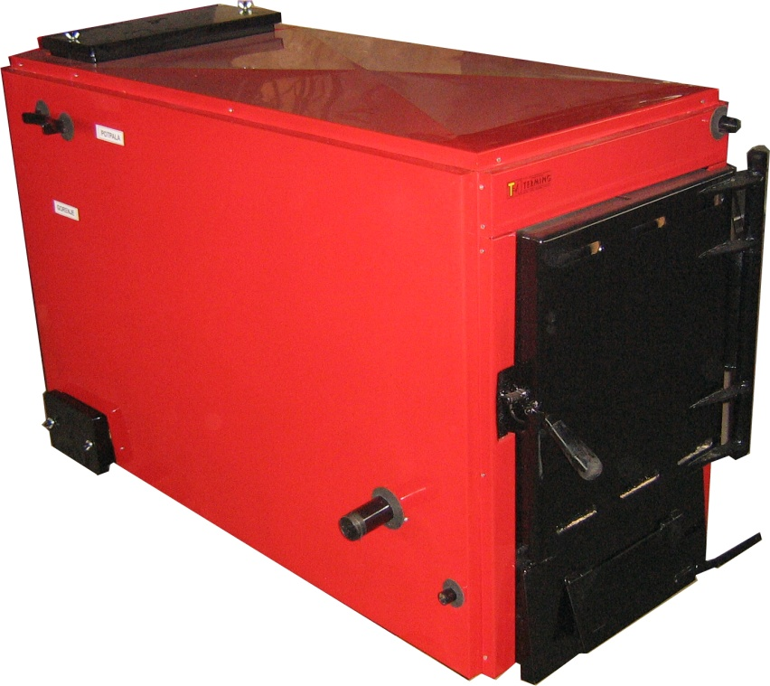
TOPLOVODNI KOTAO NA BIOMASU OD 40 DO 120 KW
TIG-S

Slide 10
PRIMENA I KARAKTERISTIKE tip TIG-S
NAJZASTUPLJENIJI U SEOSKIM SREDINAMA ZA GREJANJE DOMAĆINSTAVA
LOŽENJE BIOMASE(BALA SLAME) U OSNOVNOM OBLIKU
MOGUĆNOST LOŽENJA DRUGIH GORIVA:
-ŠAPURIKA, DRVO, UGALJ, BRIKET, PILJEVINA
VELIKA ZAPREMINA LOŽIŠTA
GARANCIJA 5 GODINA
KOTLOVSKI LIM #5mm
VELIKA AKUMULATIVNOST KOTLA

Slide 11
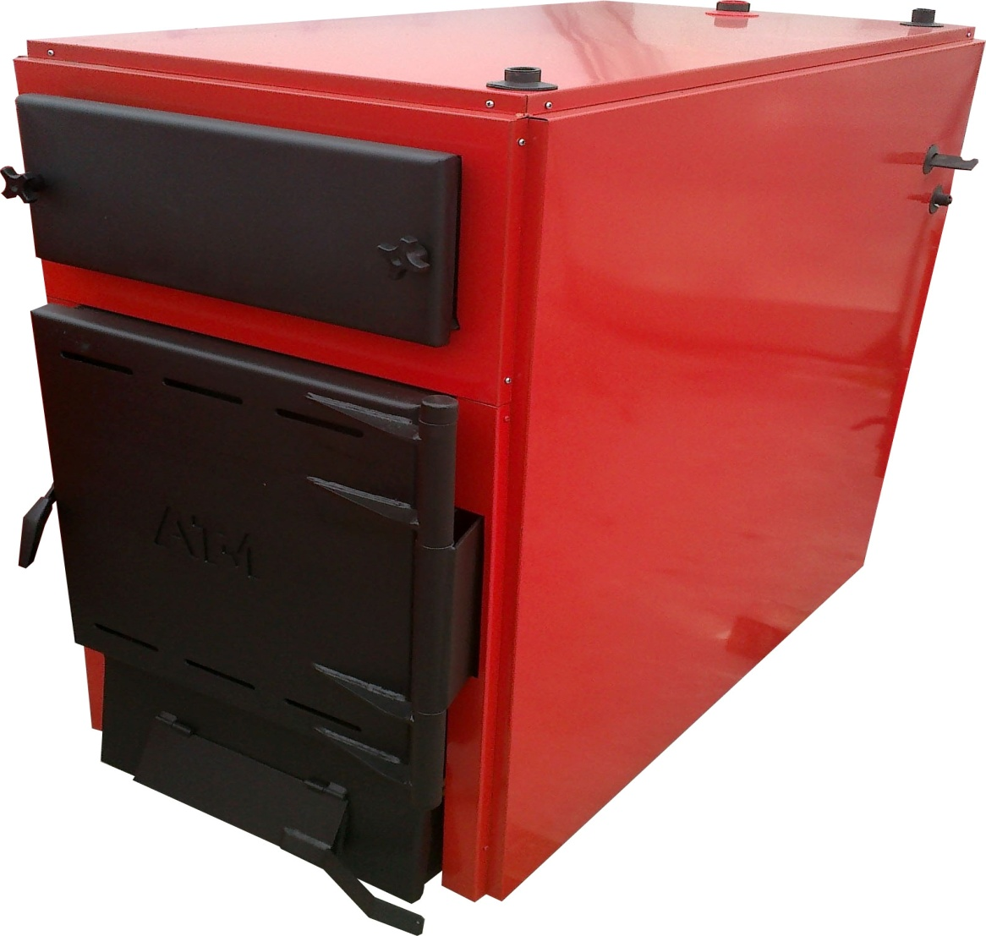
TOPLOVODNI KOTAO NA BIOMASU OD 40 DO 100 KW TIG-SH

Slide 12
PRIMENA I KARAKTERISTIKE tip TIG-SH
NAJZASTUPLJENIJI U SEOSKIM SREDINAMA ZA GREJANJE DOMAĆINSTAVA
LOŽENJE BIOMASE(BALA SLAME) U OSNOVNOM OBLIKU
MOGUĆNOST LOŽENJA DRUGIH GORIVA:
-ŠAPURIKA, DRVO, UGALJ, BRIKET, PILJEVINA
VELIKA ZAPREMINA LOŽIŠTA
GARANCIJA 3 GODINA
KOTLOVSKI LIM #4mm
VELIKA AKUMULATIVNOST KOTLA

Slide 13
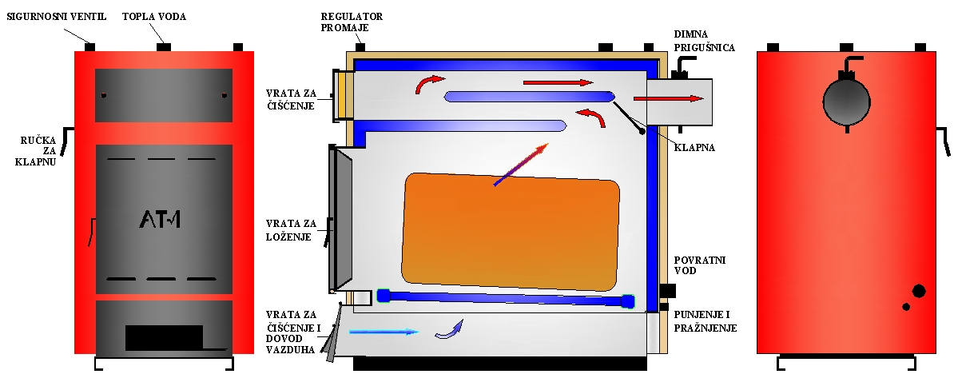
TOPLOVODNI KOTAO NA BIOMASU OD 40 DO 100 KW TIG-SH

Slide 14
UPOREDNA ANALIZA KONSTRUKCIJE KOTLOVA
TIG-S TIG-SH

Slide 15
PRIMER
ZA POTREBE KUĆE OD 200m² POTREBNO JE PRIBLIŽNO 1000 BALA SLAME PO SEZONI, ILI 50000 din, ZA DOMAĆINSTVO KOJE NEMA SVOJU SLAMU. DOMAĆINSTVO KOJE IMA SVOJU ZEMLJU I MEHANIZACIJU TREBA DA RAČUNA SAMO NA TROŠKOVE GORIVA ZA PRIKUPLJANJE I VEZIVO.
ZA POTREBE KUĆE OD 200m² ZA OSTALE ENERGENTE TREBA IZDVOJITI:
-GAS ~155.000,00 din/sezoni
-UGALJ ~110.000,00 din/sezoni
-DRVO ~75.000,00 din/sezoni
*ZAVISNO OD KVALITETA OGREVA I STEPENA ISKORIŠĆENJA KOTLA

Slide 16
KOTLOVI NA PELET SA AUTOMATSKIM DOZIRANJEM

Slide 17
KARAKTERISTIKE
MOGUĆNOST LOŽENJA AGRO I DRVENOG PELETA
MOGUĆNOST LOŽENJA ČVRSTOG GORIVA(DRVO)
POMIČNA LIVENA REŠETKA
POTPUNO AUTOMATIZOVAN PROCES GREJANJA
SPREMNIK ZA GORIVO AUTONOMIJE DVA DANA
AUTOMATSKO IZBACIVANJE PEPELA
NEMA STVARANJA SILIKATNIH ŠLJAKA
GARANCIJA 5 GODINA
PRAVILAN RAD KOTLA ZAHTEVA ADEKVATNA PODEŠAVANJA PARAMETARA RADA

Slide 18
KARAKTERISTIKE AGROPELETA
NISKA TEMPERATURA TOPLJENJA PEPELA ≈800°C
UTICAJ VRSTE BIOMASE KOJA SE PELETIRA NA KARAKTERISTIKE GORENJA PELETA:
-PELET OD ŽITNE SLAME-IZRAŽENO TOPLJENJE
-PELET OD SOJINE SLAME-LEBDEĆI PEPEO
-SIRKOV PELET-OSTACI SUMPORA
-PELET OD MASLINE-% ULJA
VELIKA KOLIČINA PEPELA, ≥10%
UTICAJ AGROTEHNIKE, ĐUBRENJA I VREMENSKIH USLOVA NA HEMIJSKI SASTAV SLAME
IZRAŽENA HIDROSKOPNOST
ZAHTEVNA OPREMA ZA PELETIRANJE

Slide 19
SAGOREVANJE NA POKRETNOJ REŠETKI ELIMINIŠE UTICAJ SILIKATA I SPREČAVA TOPLJENJE PEPELA

Slide 20
SISTEM ZA OTPEPELJAVANJE LOŽIŠTA IZBACUJE PEPEO U KUTIJU SA STRANE KOTLA

Slide 21
DOZIRANJE PELETA SA DVA PUŽA SA TERMOPREKIDOM SPREČAVA PALJENJE KOŠA

Slide 22
AUTOMATSKA KONTROLNA JEDINICA MODULARNOG TIPA POSLEDNJE GENERACIJE
UPRAVLJAČKA JEDINICA
DISPLEJ SA KOMANDAMA

Slide 23
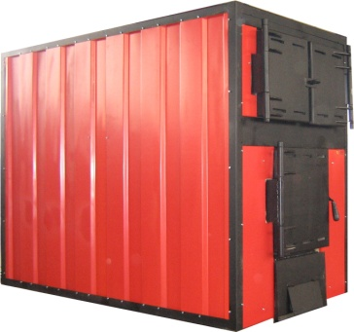
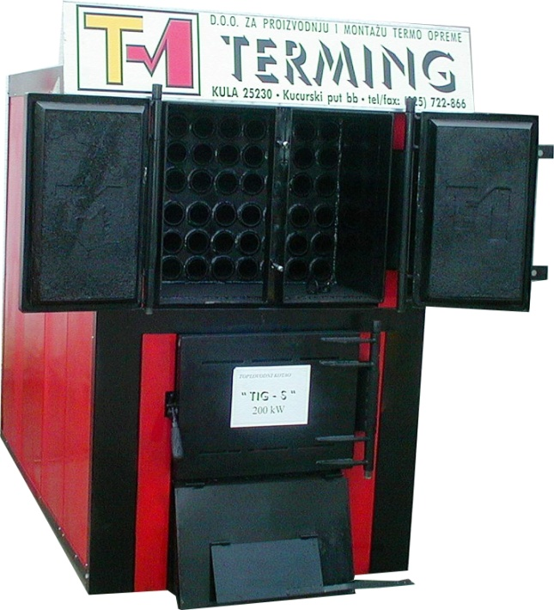
TOPLOVODNI KOTAO NA ČVRSTA GORIVA I BIOMASU OD 120 DO 1500 KW

Slide 24
PRIMENA I KARAKTERISTIKE
ZAGREVANJE VELIKIH POTROŠAČA: FARME, EKONOMIJE, PLASTENICI, SUŠARE, HALE
LOŽENJE BIOMASE(BALA SLAME) U OSNOVNOM OBLIKU
MOGUĆNOST LOŽENJA DRUGIH GORIVA:
-ŠAPURIKA, DRVO, UGALJ, BRIKET, PILJEVINA
VELIKA ZAPREMINA LOŽIŠTA
TROPROMAJNI KOTAO; Ƞ≥80%
NEMA STVARANJA SILIKATNIH ŠLJAKA
VELIKA AKUMULATIVNOST KOTLA
MOGUĆNOST NAMENSKE IZRADE

Slide 25
GREJANJE PLASTENIKA

Slide 26
GREJANJE POVRĆA U PLASTENIKU
PROIZVODNJA PARADAJZA
PROIZVODNJA PAPRIKE

Slide 27
MONTAŽA KOTLA NA BIOMASU I DIMNJAKA ZA GREJANJE KUĆE I PLASTENIKA-ZUBIN POTOK, KOSOVO

Slide 28
PROIZVODNJA CVEĆA
MEĐUREDNO GREJANJE-REZANO CVEĆE
NA TOPLIM PODOVIMA
U ČAŠICAMA

Slide 30
ZIDANJE LOŽIŠTE KOTLA ZA DRVNI OTPAD- BJELOVAR HRVATSKA

Slide 31
CIKLON DIMNIH GASOVA
SAGOREVANJE U KOTLU

Slide 32
LOŽENJE VLAŽNE KORE I PILJEVINE, SKENDERPROMET TAVANKUT

Slide 33
KOTAO NA BIOMASU 1,2MW-GERBAFLOR SUBOTICA

Slide 34
SAGOREVANJE BIOMASE 1,2MW-GREJANJE PLASTENIKA GERBAFLOR

Slide 35
KOTAO ZA SAGOREVANJE BIOMASE U ROL BALAMAØ1500mm; 800kW-BAČKO GRADIŠTE

Slide 36
KONSTRUKCIJA KOTLA ZA SAGOREVANJE DRVENE SEČKE 500kW

Slide 37
MONTAŽA SISTEMA ZA SUŠENJE KAMILICE SAGOREVANJEM SEČKE-VLADISLAVCI HRVATSKA

Slide 38
GORIONICI SA POKRETNOM REŠETKOM ZA SAGOREVANJE SEČKE-VLADISLAVCI

Slide 39
GORIONICI SA POKRETNOM REŠETKOM U RADU-VLADISLAVCI

Slide 40
TOPLOVODNI AGREGATI ZA SUŠENJE KAMILICE TOPLIM VAZDUHOM-VLADISLAVCI

Slide 41
POSTROJENJE ZA SUŠENJE KAMILICE U RADU-VLADISLAVCI

Slide 42
FARMA SVINJA KRIVAJA, LOŽENJE BALA SLAME

Slide 43
LOŽENJE ROL BALA Ø800, VELIKI RADINCI SRBIJA

Slide 44
GREJANJE FARMI

Slide 45
OBJEKTI PRASILIŠTA
Podni paneli za grejanje prasadi u prasilištu

Slide 46
OBJEKTI ODGOJA 6-25kg
Podni paneli za grejanje prasadi u odgoju

Slide 47
TERMOGEN -GENERATOR TOPLOG VAZDUHA NA AGROPELET

Slide 48
PRIMENA
ZAGREVANJE VAZDUHA ZA POTREBE:
-FARMI PILIĆA
-PROIZVODNIH HALA
-SPORTSKIH HALA
-SUŠARA

Slide 49
KARAKTERISTIKE
SAGOREVANJE SVIH VRSTA PELETA(SLAMA, DRVO, UGALJ...)
ZAGREVANJE VAZDUHA DO TEMPERATURE 100⁰C
LIVENA POMIČNA REŠETKA ZA UKLANJANJE ŠLJAKE
AUTOMATSKI RAD I IZBACIVANJE PEPELA IZ LOŽIŠTA
KAPACITET DO 250 kW

Slide 50
SAGOREVANJE NA POKRETNOJ REŠETKI
POTPALA
PUN REŽIM RADA

Slide 51
MONTAŽA TERMOGENA-MELENCI, PERUTNINA PTUJ

Slide 52
IZRADA TELA TERMOGENA

Slide 53
SISTEMI ZA SUŠENJE DUVANA NA AGRO PELET-JTI SENTA(RJ LJUKOVO)
ZAGREVANJE TOPLOG VAZDUHA DO 80° C
AUTOMATIZOVANO VOĐENJE PROCESA SUŠENJA
SAGOREVANJE AGROPELETA OD ŽITNE SLAME NA POKRETNOJ REŠETKI
UŠTEDA PO ŠARŽI DUVANA(NEDELJNO) 200€ U ODNOSU NA PROPAN BUTAN
PROMOCIJA AGROPELETA OD STRANE JTI

Slide 54
GORIONIK SA POKRETNOM REŠETKOM U RADU SA ŽITNIM PELETAMA
OBRATITE PAŽNJU NA KOLIČINU PEPELA

Slide 55
ENERGENT
GOTOV PROIZVOD

Slide 56
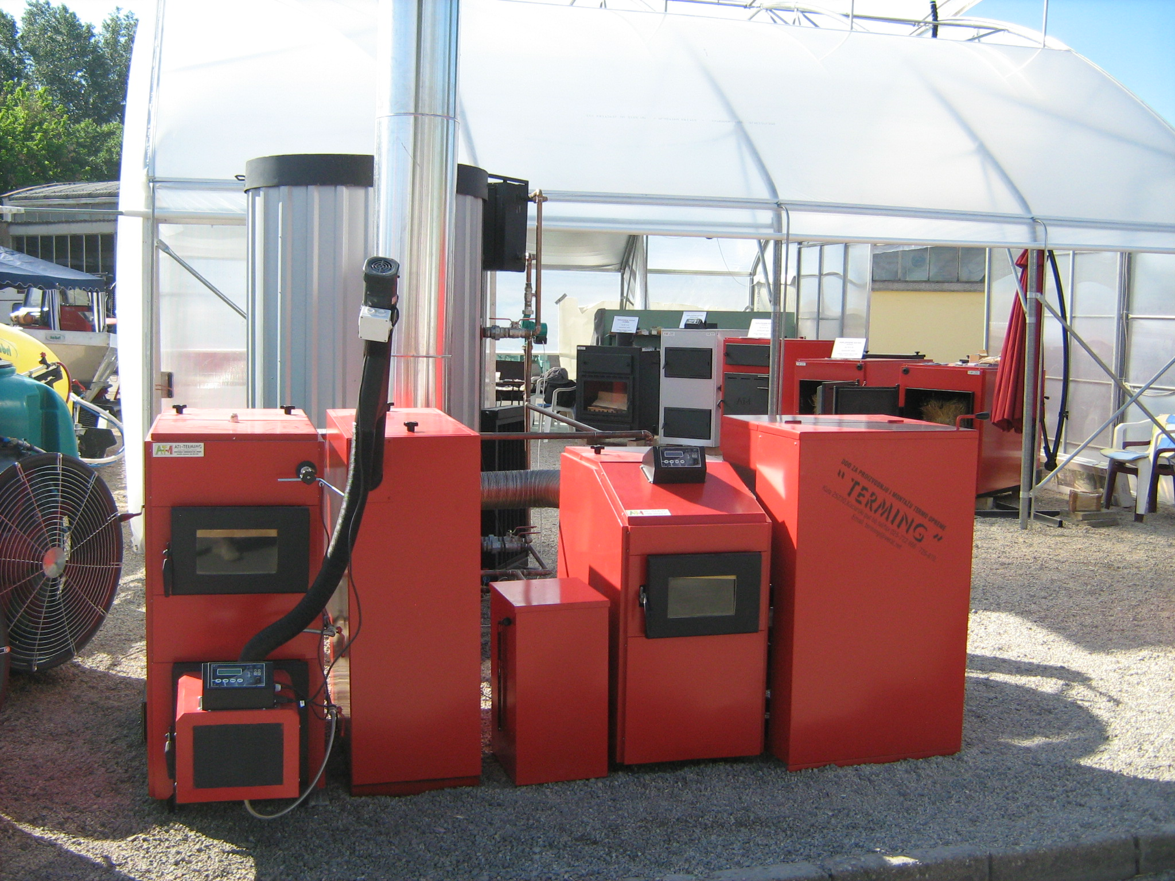

Slide 57
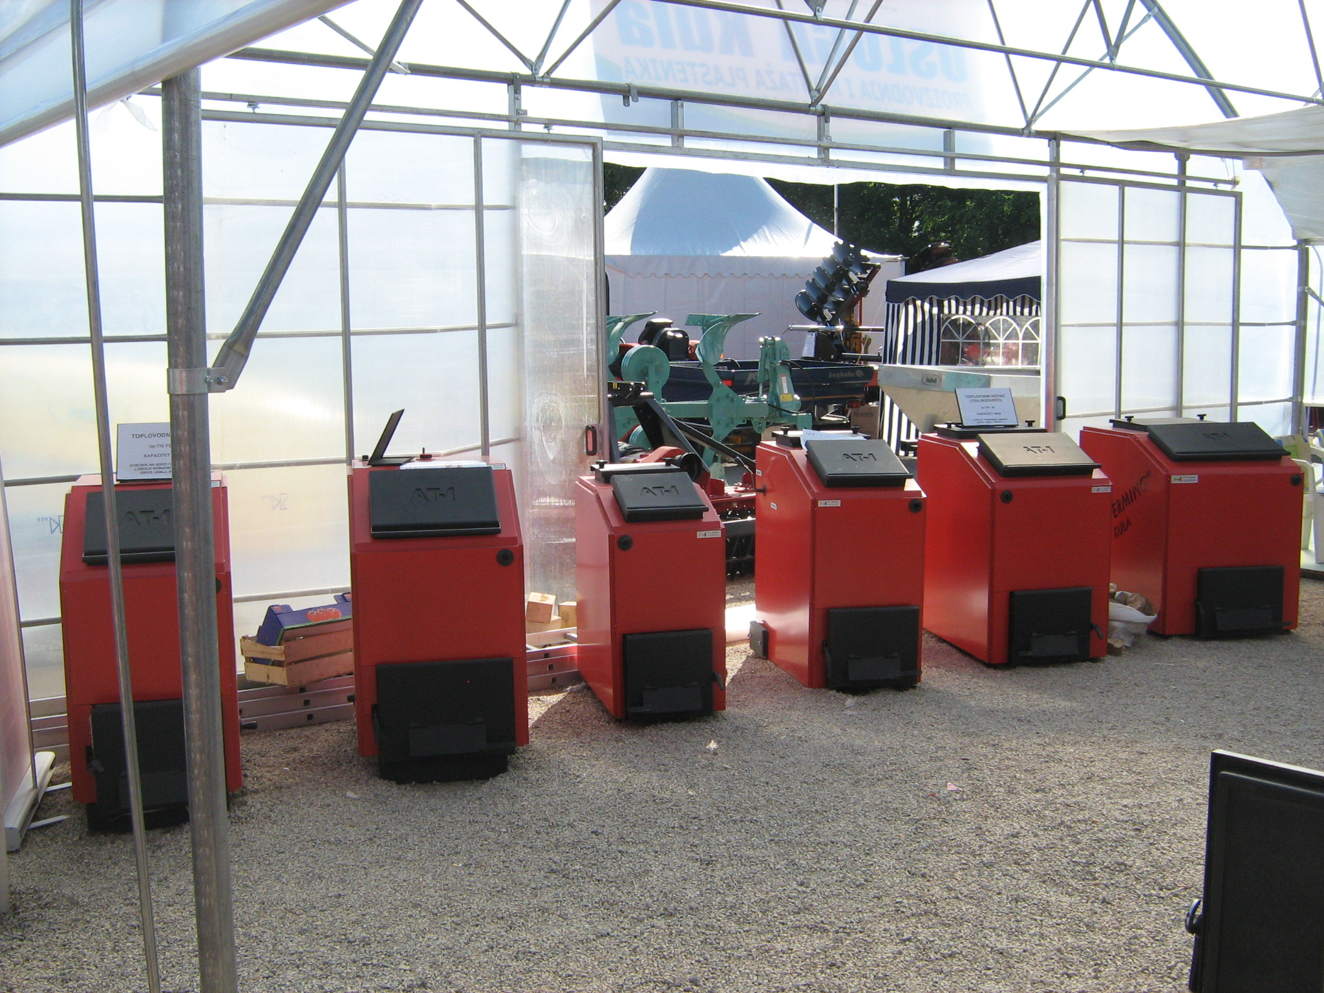

Slide 58
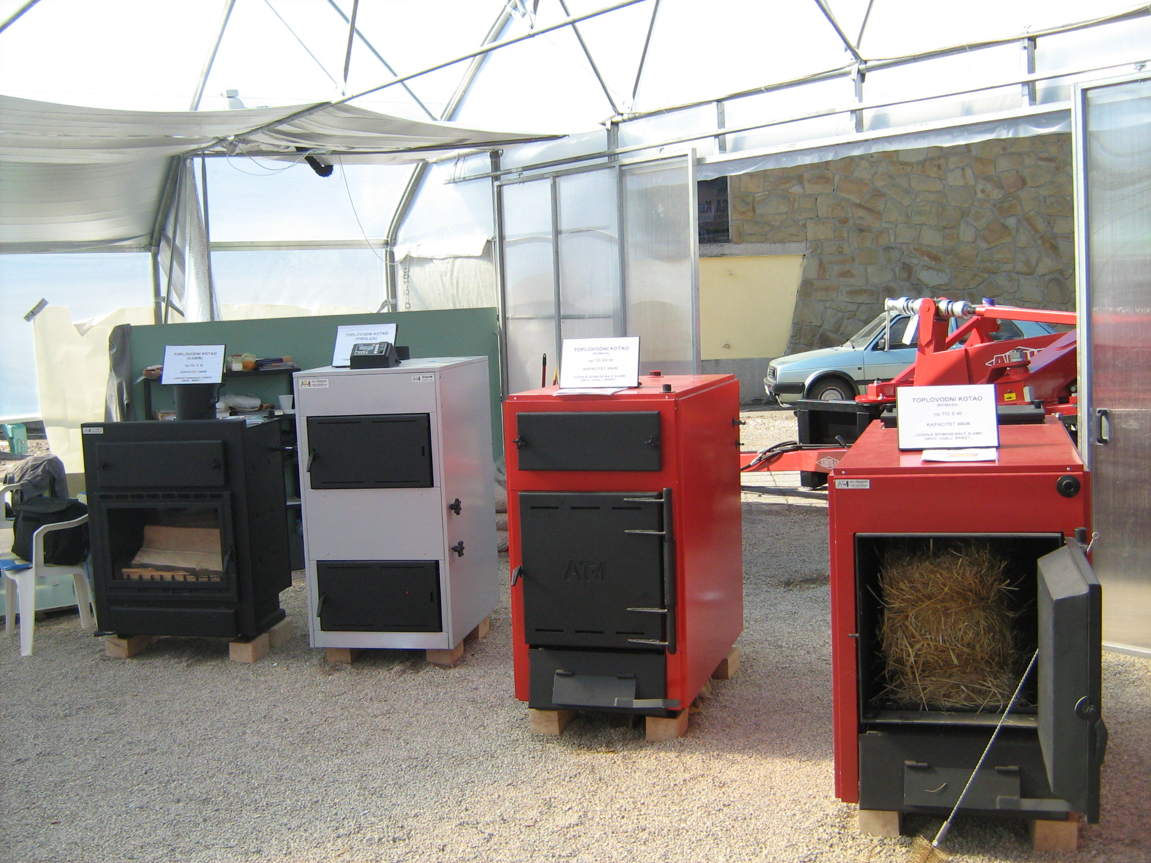

Slide 59
KOMPLETNA IZRADA U POGONU TERMINGA

Slide 67
TERMING PROIZVODI
SA SVOJIM LJUDIMA
PO SVOJIM PROJEKTIMA
SA SVOJIM PATENTIMA

Slide 68
ŠTA SU NAŠI ZAKLJUČCI
SLAMU TREBA DA KORISTE ONI KOJI JE IMAJU U OSNOVNOM OBLIKU(BEZ OBRADE) JER JE TAKO NAJJEFTINIJA. VIŠKOVE SAKUPITI I OBRADITI (PELETIRATI I BRIKETIRATI) KROZ REGIONALNE CENTRE ŠTO BLIŽE MESTU SAKUPLJANJA. PODMIRITI PRVENSTVENO SOPSTVENE POTREBE, A VIŠKOVE EVENTUALNO IZVESTI.
PRETHODNO EDUKOVATI LJUDE, PONUDITI REŠENJA SISTEMATSKI I DUGOROČNO, ZA PRIVREDU I ZA INDIVIDUALNI SEKTOR. KROZ SUBVENCIJE, DOBRE USLOVE OTPLATE, GREJS PERIODE GDE SE INVESTICIJA VRAĆA KROZ UŠTEDE.
IZBEGAVATI SISTEME VEĆE OD 5MW ZBOG SKUPE OPREME, KOMPLIKOVANE LOGISTIKE I ODRŽAVANJA, KOMPLIKOVANIH PROJEKATA I SAGLASNOSTI, SLOŽENIH SISTEMA ZA SAGOREVANJE.

Slide 69
GRADOVE POPUT NS I SOMBORA NIJE REALNO GREJATI
SLAMOM, JER TAKAV SISTEM ZAHTEVA SUBVENCIJU I U
EKSPLOATACIJI I NOSI BROJNE PROBLEME.
PLANIRATI MALE SISTEME (DO 500kW) U RURALNOJ SREDINI ZA GREJANJE ŠKOLA VRTIĆA, DOMOVA ZDRAVLJA. NA SELU JE SLAMA, MEHANIZACIJA, RADNA SNAGA I KORISNICI. OVAKO ĆEMO PODIĆI KOMFOR ŽIVOTA NA SELU I VRATITI DEO LJUDI.
MANJI SISTEMI BRŽE I LAKŠE ULAZE U PRIMENU, LAKŠE IH JE INSTALIRATI, ODRŽAVATI, SNABDEVATI I OBUČITI LJUDE ZA NJIHOV RAD. KROZ VEĆI BROJ MANJIH JEDINICA U LOKALNOJ I RURALNOJ SREDINI DOĆI DO VELIKOG BROJA INSTALIRANIH MW.
NAJBRŽA JE PRIMENA KROZ PROJEKTE SUPSTITUCIJE ENERGENTA I PRILAGOĐENE OPREME ZA SAGOREVANJE
USPEH JE SVAKO KOGA SKINEMO SA GASA, NAFTE I STRUJE

Slide 70
KAKO POMOĆI SEBI
NAPRAVITI STRATEGIJU GDE ĆE SE DRUŠTVO I DRŽAVA OPREDELITI DA LI ŽELI DA ŠTEDI I RAZVIJA SVOJE RESURSE, ILI DA IH RASPRODAJE I KUPUJE SKUPE ENERGENTE JER JE TO NEČIJI INTERES.
RESURS NIJE SAMO SLAMA, NEGO CEO PRIVREDNI SEKTOR KOJI SE OSLANJA NA SLAMU I KOJI TREBA SISTEMATSKI IZGRADITI.(POLJOPRIVREDNI PROIZVOĐAČI, PROIZVOĐAČI OPREME ZA PELETIRANJE I BRIKETIRANJE, OPREME ZA SAGOREVANJE,TRANSPORT, LOGISTIKA, KORISNICI...)
KORIGOVATI(ILI POTPUNO UKINUTI) PDV KOJI JE 20%, ZA PRERAĐENU SLAMU JER SU SVI ENRGENTI 10%, A ŽELIMO DA PROMOVIŠEMO SLAMU KAO ENERGENT.
UZGOJ ENERGETSKIH KULTURA NA ZEMLJIŠTIMA LOŠIJEG KVALITETA
DEFINISATI STANDARDE KVALITETA ZA PROIZVOĐAČE PELETA I BRIKETA

Slide 71
DEFINISATI STANDARDE KVALITETA KOTLOVA I OSTALE OPREME ZA GREJANJE SLAMOM U SVIM OBLICIMA, POSTOJI ZNANJE I ISKUSTVO, NAŠE FIRME PRATE SVETSKE STANDARDE. POTREBNI SU DOBRI PROJEKTI KAO PODSTICAJI, I KONTROLA REALIZACIJE ZBOG ZLOUPOTREBA.
PODRŠKOM ZDRAVIM FIRMAMA SUZBITI NELOJALNU KONKURENCIJU U SIVOJ ZONI I POSTEPENO JE UVESTI U LEGALNU ZONU KAO KOOPERANTE I PROIZVOĐAČE.

Slide 72
PRIMERI DOBRE PRAKSE
POKRAJINSKI SEKRETARIJAT ENERGETIKE ZADNJIH GODINA IMA ODLIČNE PROJEKTE PODRŠKE INVESTITORIMA ZA KORIŠĆENJE BIOMASE. KAKO U PRIVATNOM SEKTORU TAKO I ZA BUDŽETSKE KORISNIKE. NAŽALOST KASKA SE SA PROJEKTIMA POGOTOVO KOD BUDŽETSKIH KORISNIKA.
POKRAJINSKI SEKRETARIJAT ZA POLJOPRIVREDU TAKOĐE JE SVOJIM PROJEKTIMA NAPRAVIO USLOVE ZA PROMOCIJU BIOMASE (SISTEMI ZA GREJANJE PLASTENIKA)
STRANA KOMPANIJA JTI-SENTA JE KROZ PROJEKAT, SUŠENJE DUVANA AGROPELETOM, NAPRAVILA DOBAR PRIMER, ZAPOSLILA PROIZVOĐAČE PELETA I OPREME, A U CILJU POMOĆI SVOJIM PROIZVOĐAČIMA KOJI SU OSTVARILI ZNAČAJNE UŠTEDE.
PONUDE GARANCIJSKOG FONDA VOJVODINE ZA FINANSIRANJE

